Slide 1
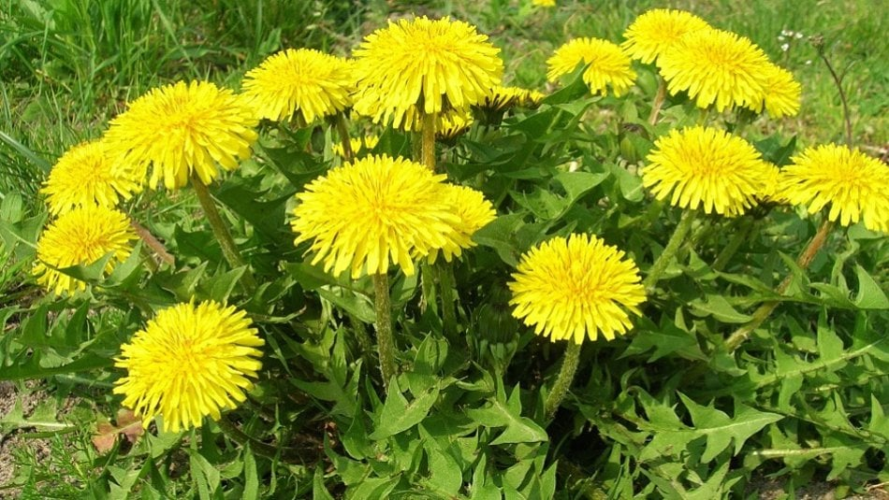
Smetanka lékařská - pampeliška

Slide 2
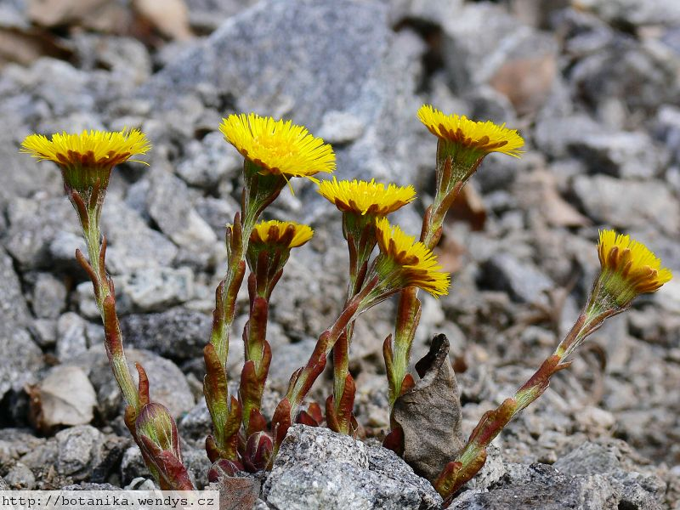
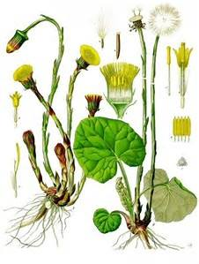
Podběl lékařský

Slide 3
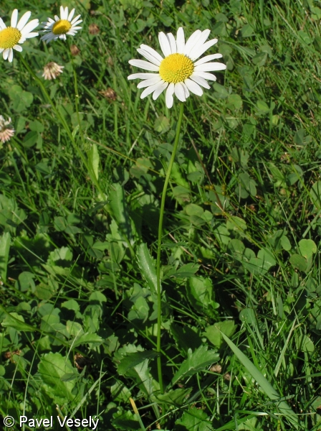
Kopretina bílá

Slide 4
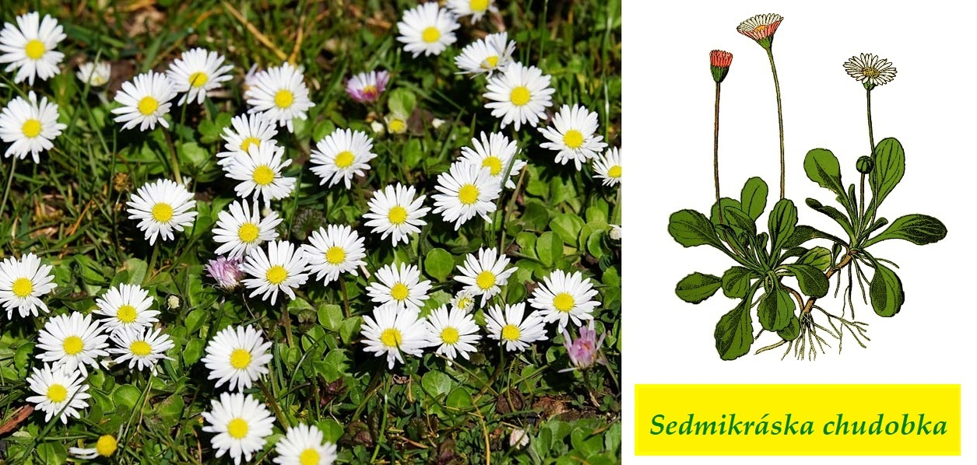
Sedmikráska chudobka

Slide 5
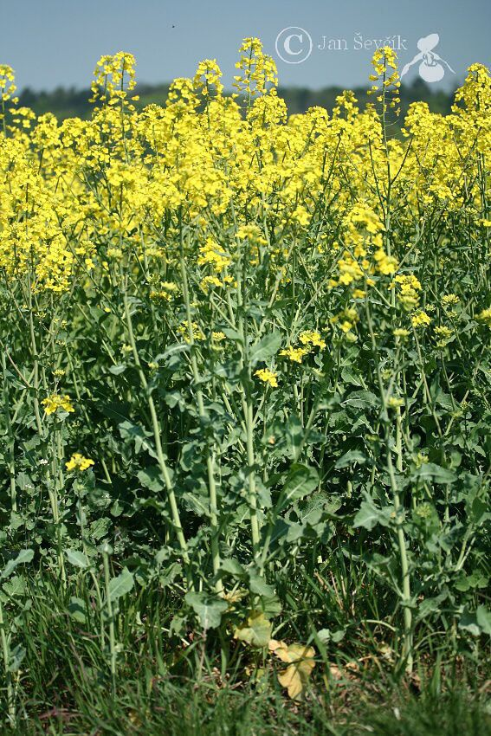
Řepka olejka

Slide 6
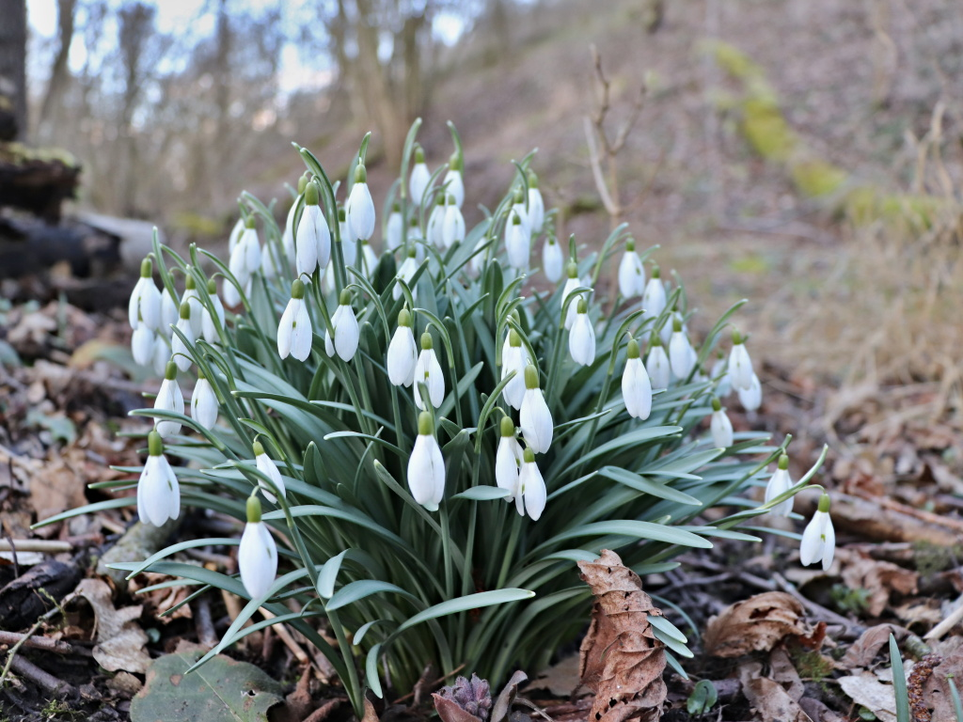
Sněženka podsněžník

Slide 7
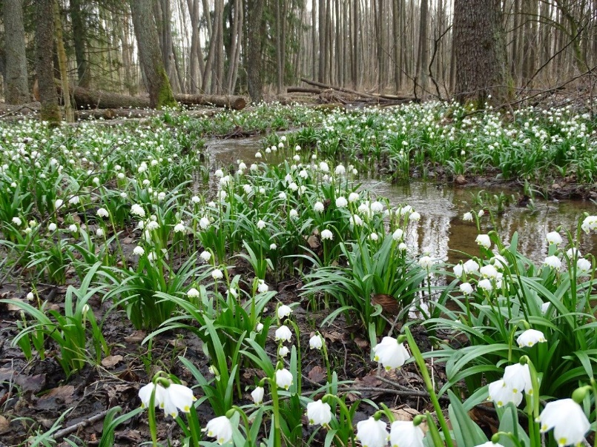
Bledule jarní

Slide 8
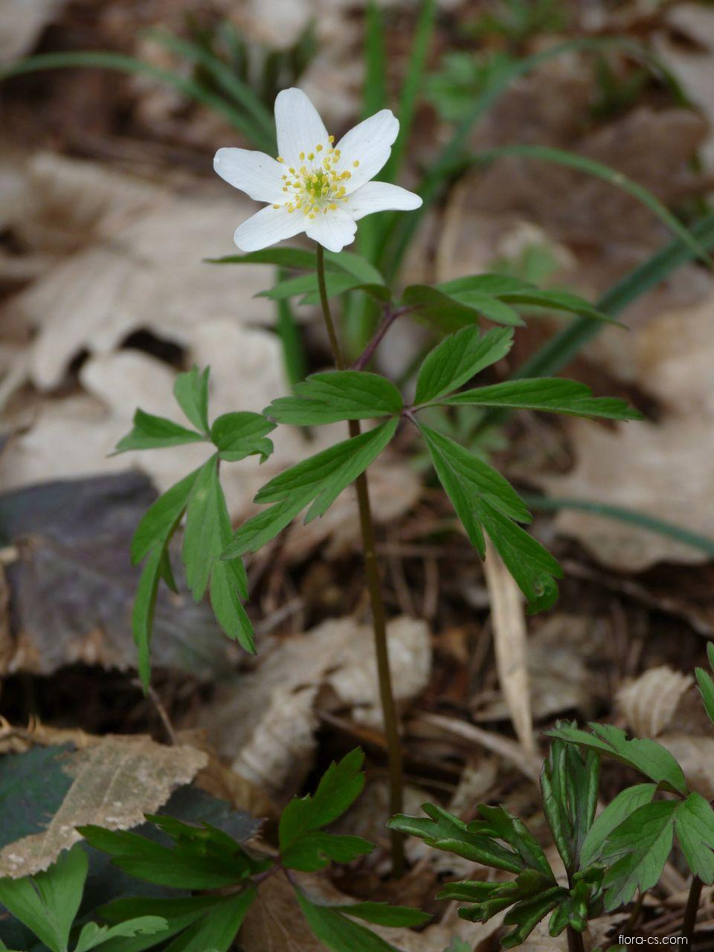
Sasanka hajní

Slide 9
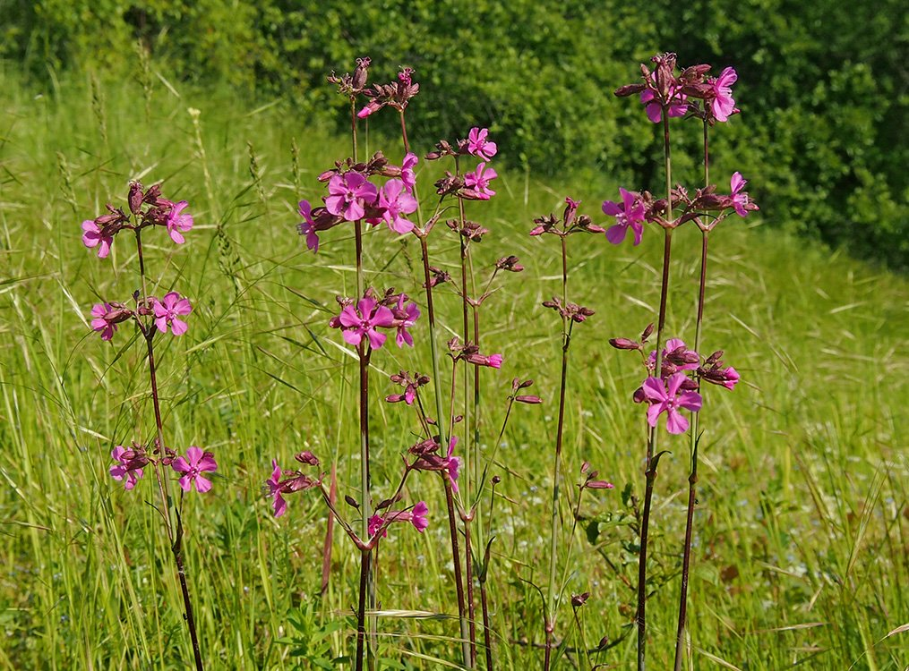
Smolnička obecná

Slide 10
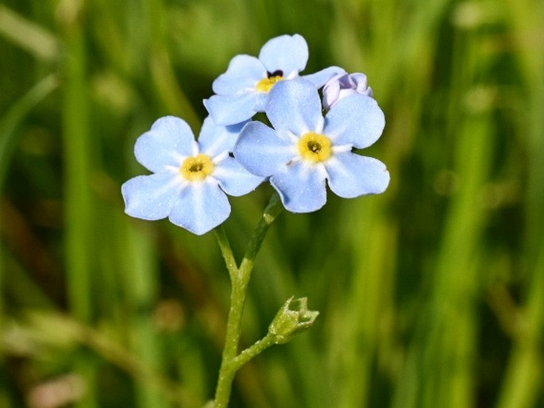
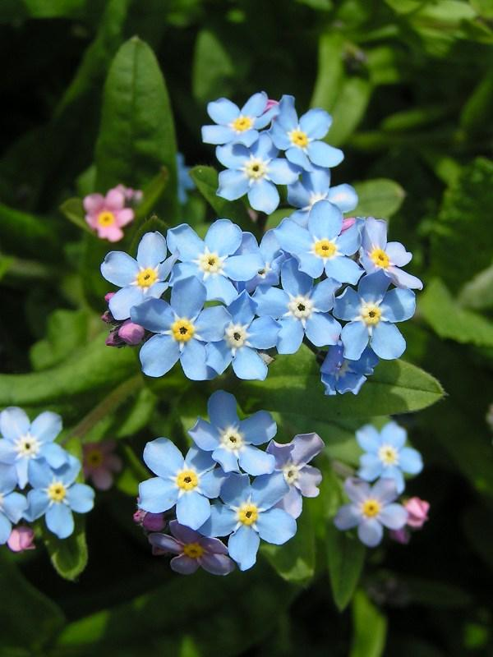
Pomněnka bahenní

Slide 11
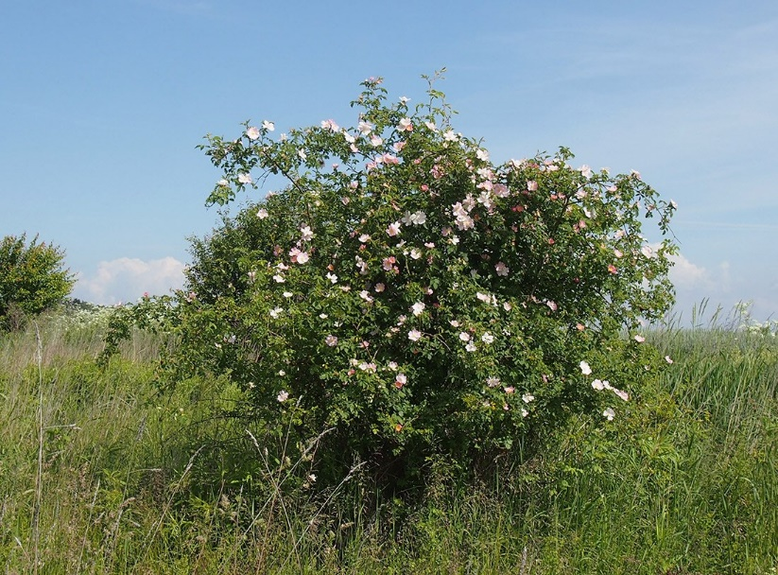
Růže šípková

Slide 12
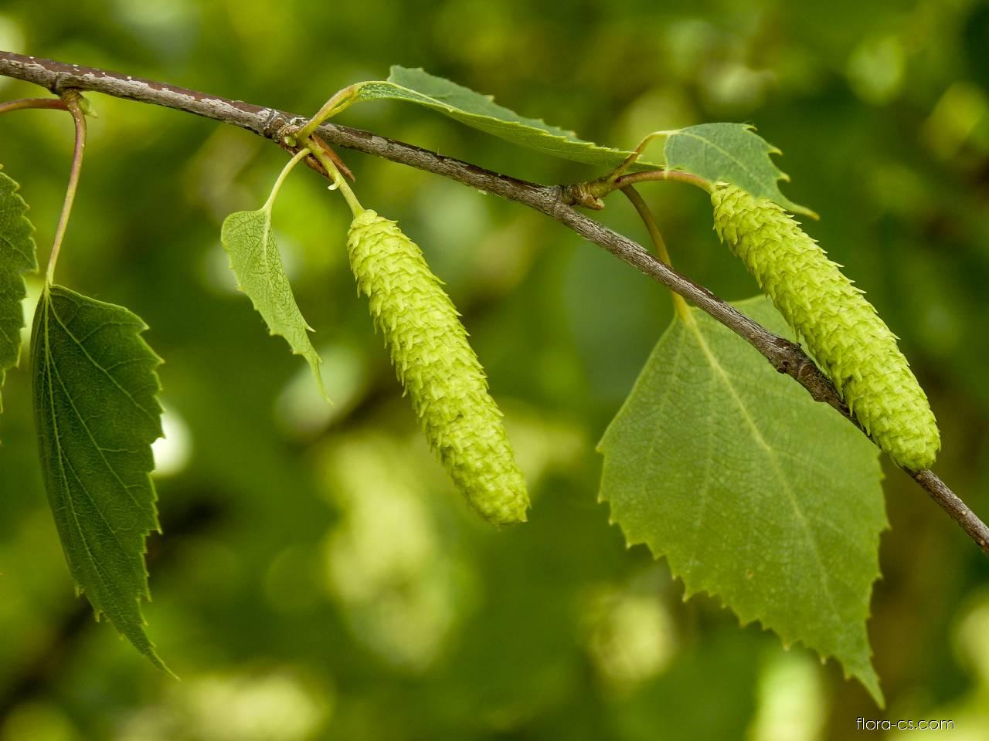
Bříza bělokorá

Slide 13
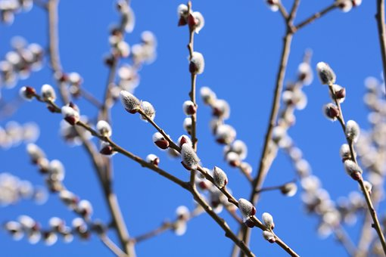
Vrba jíva

Slide 14
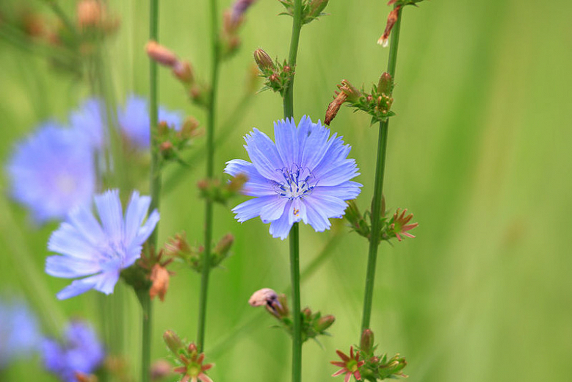
Čekanka obecná

Slide 15
Jírovec maďal

Slide 16
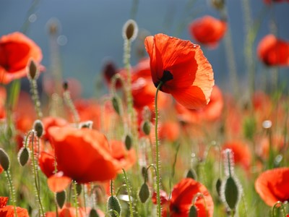
Mák vlčí

Slide 17
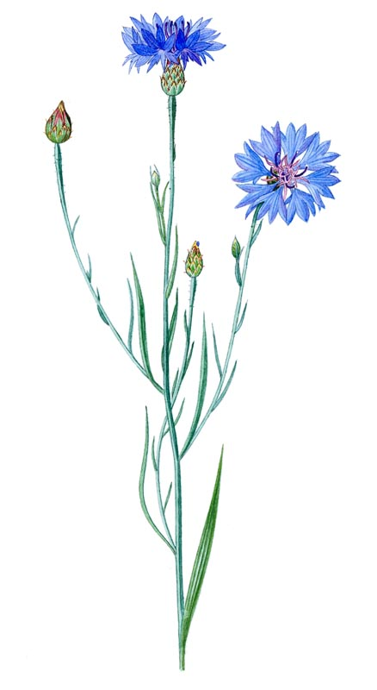
Chrpa modrá

Slide 18
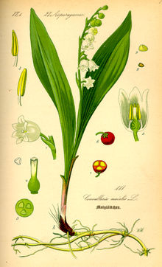
Konvalinka vonná

Slide 19
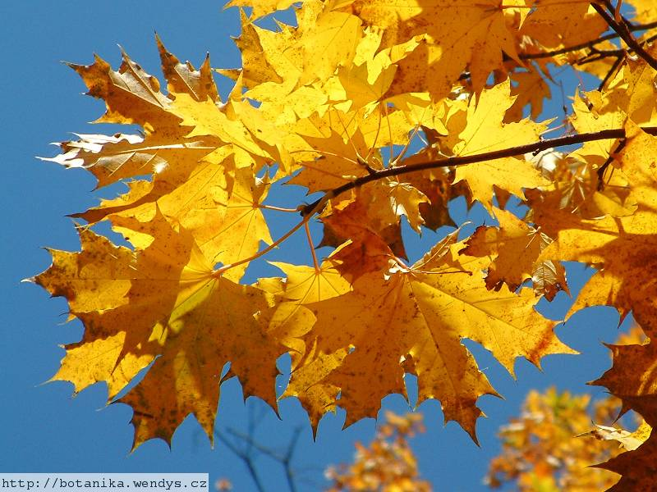
Javor mléč

Slide 20
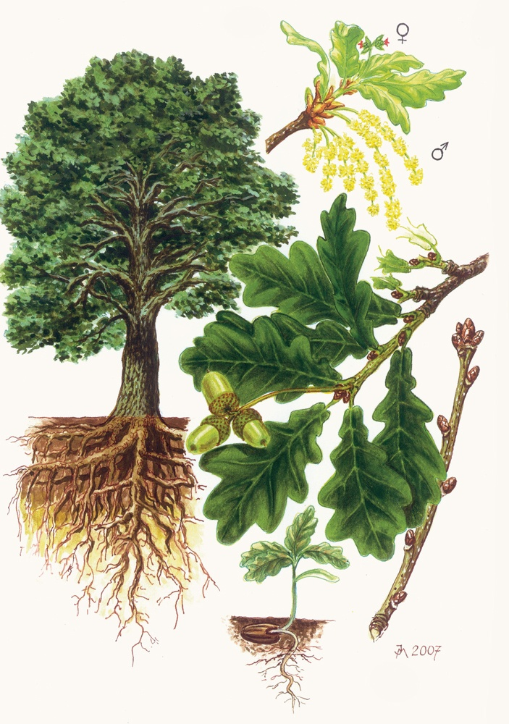
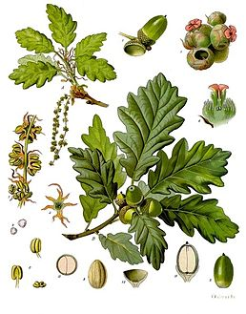
Dub letní

Slide 21
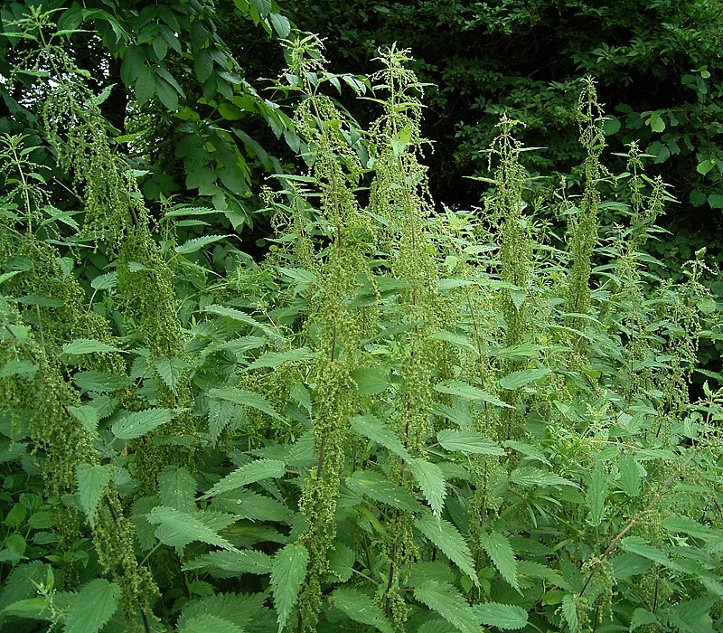
Kopřiva dvoudomá

Slide 22
Hluchavka bílá

Slide 23
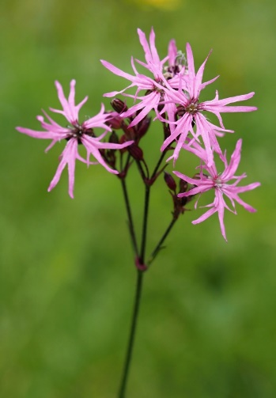
Kohoutek luční

Slide 24
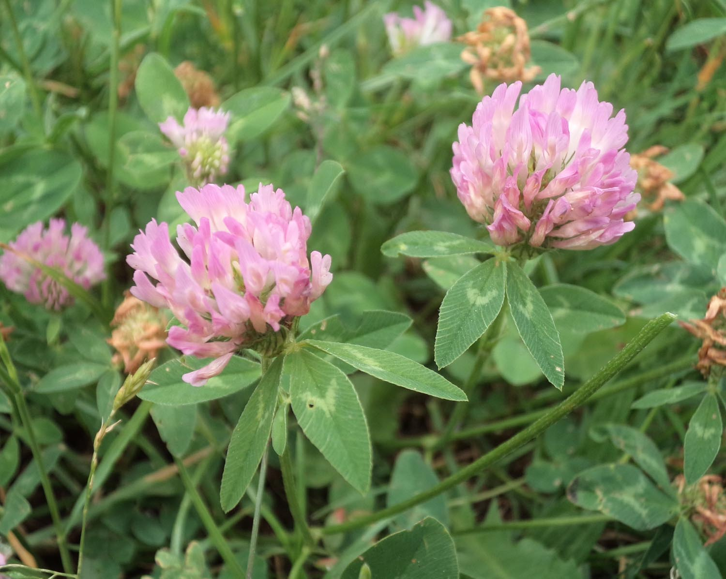
Jetel luční

Slide 25
Jetel plazivý

Slide 26
Zvonek rozkladitý

Slide 27
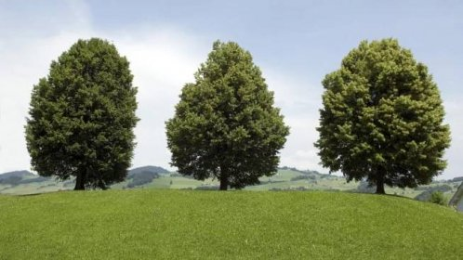
Lípa srdčitá

Slide 28
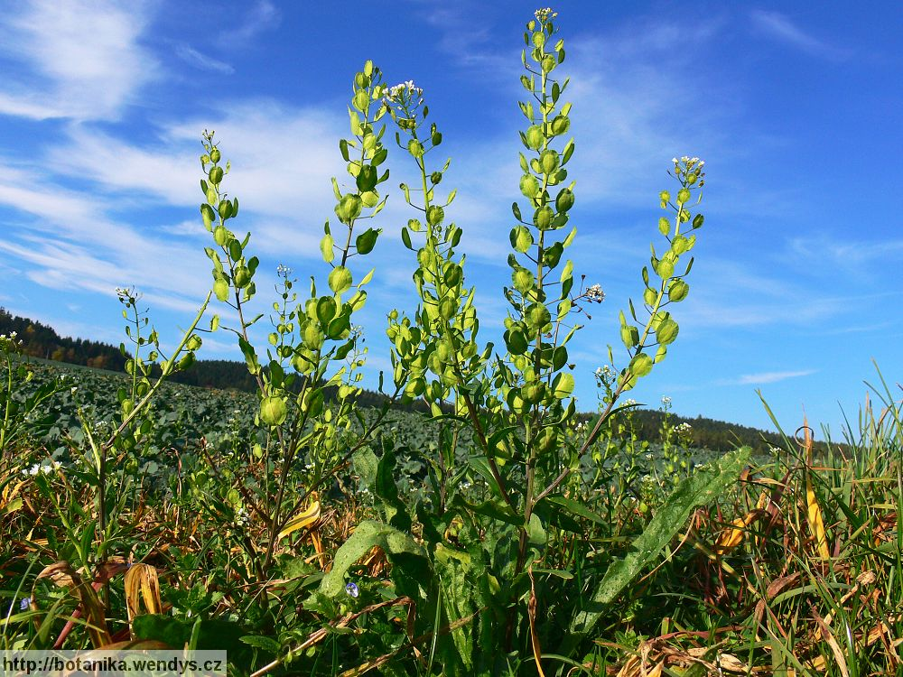
Penízek rolní

Slide 29
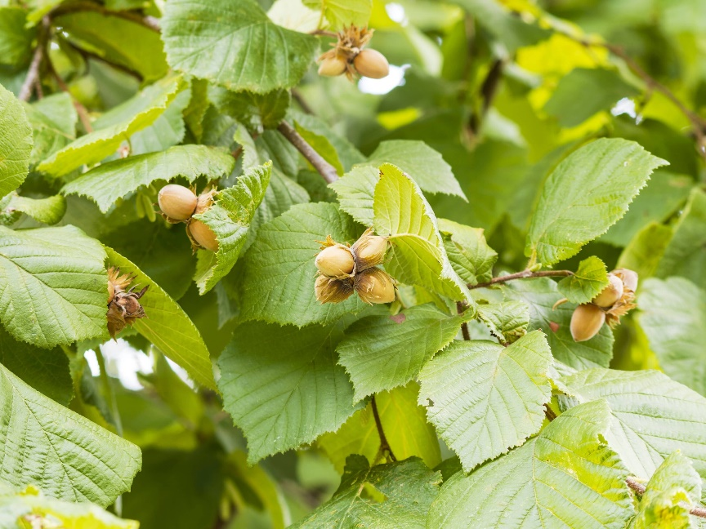
Líska obecná

Slide 30
Kokoška pastuší tobolka

Slide 31
Blatouch bahenní

Slide 32
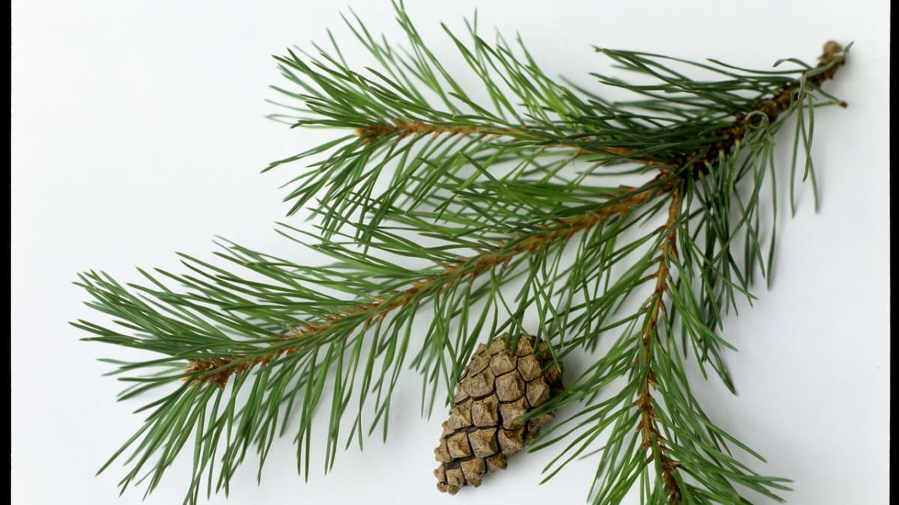
Borovice lesní

Slide 33
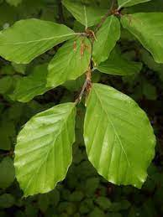
Buk lesní

Slide 34
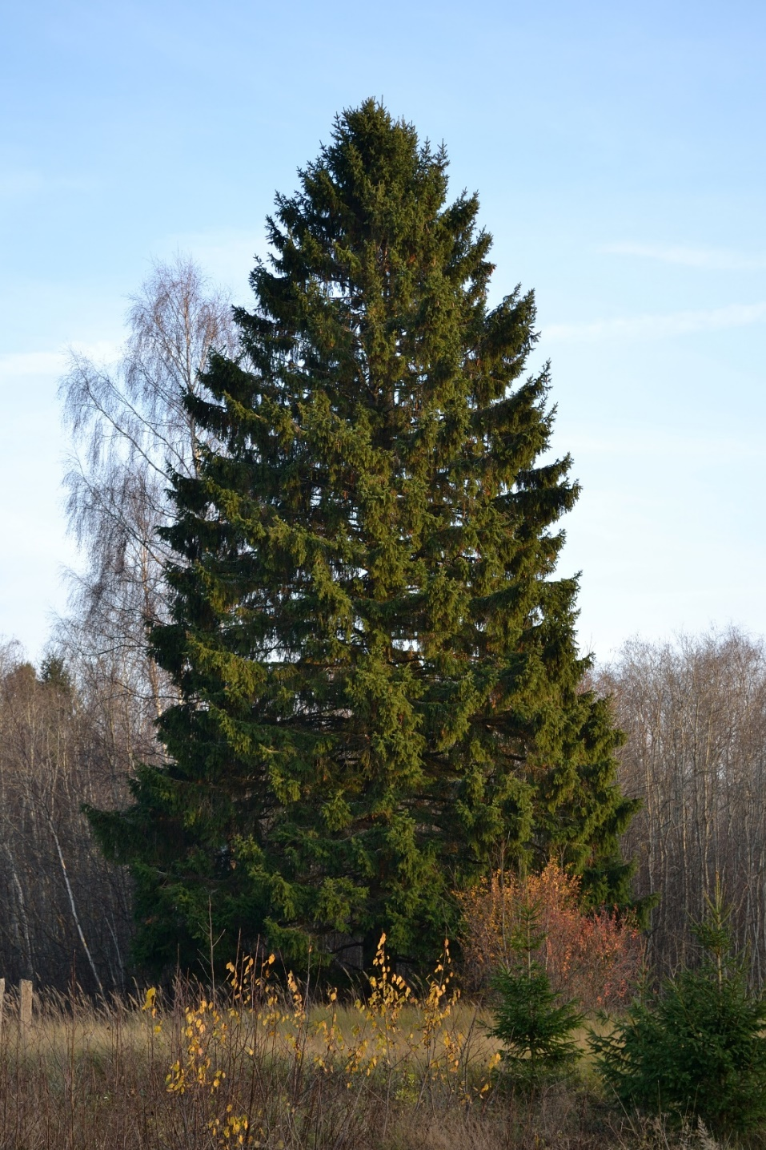
Smrk ztepilý

Slide 35
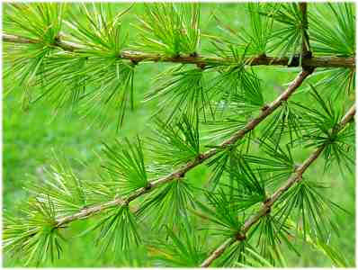
Modřín opadavý

Slide 36
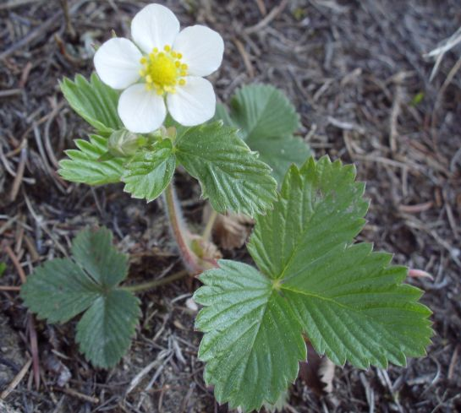
Jahodník obecný

Slide 37
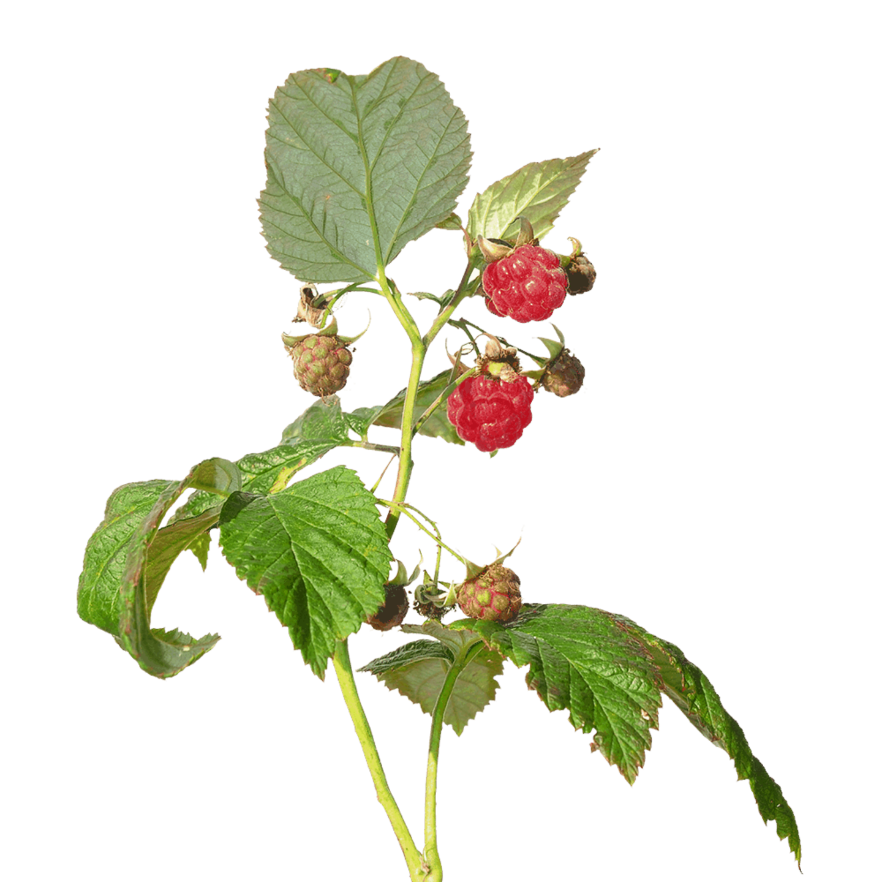
Ostružiník maliník

Slide 38
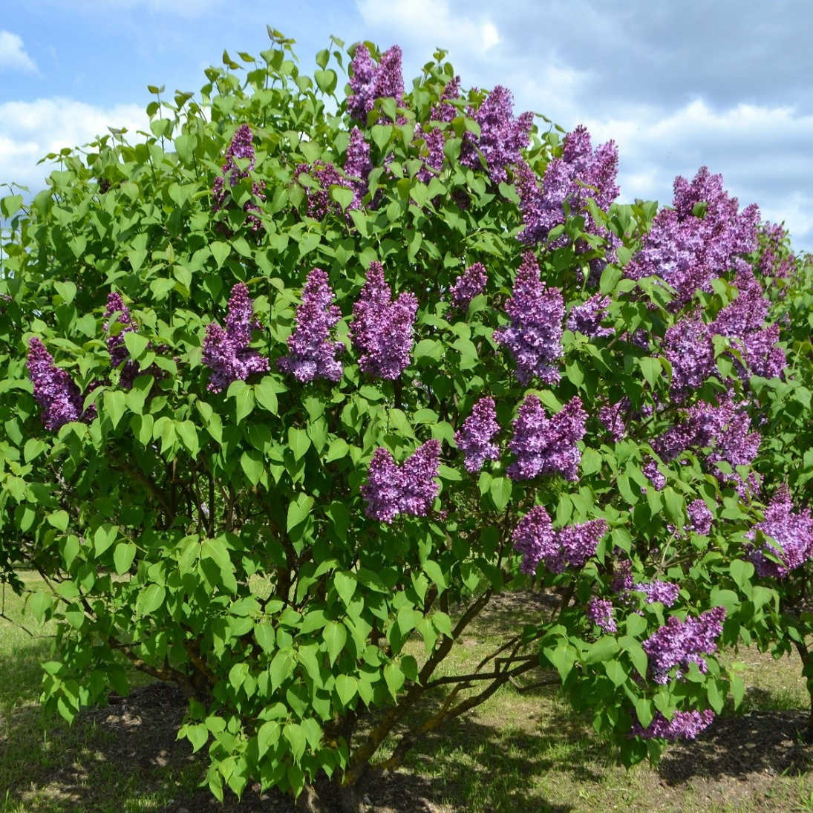
Šeřík obecný

Slide 39
Violka vonná

Slide 40
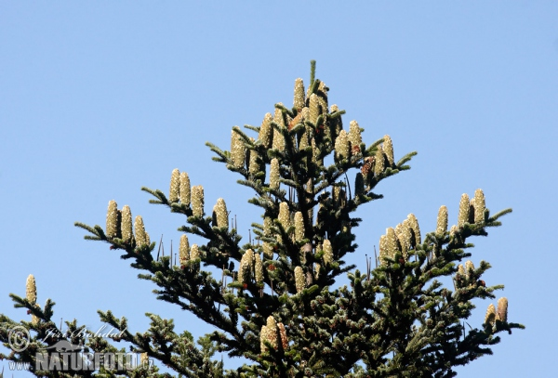
Jedle bělokorá

Slide 41
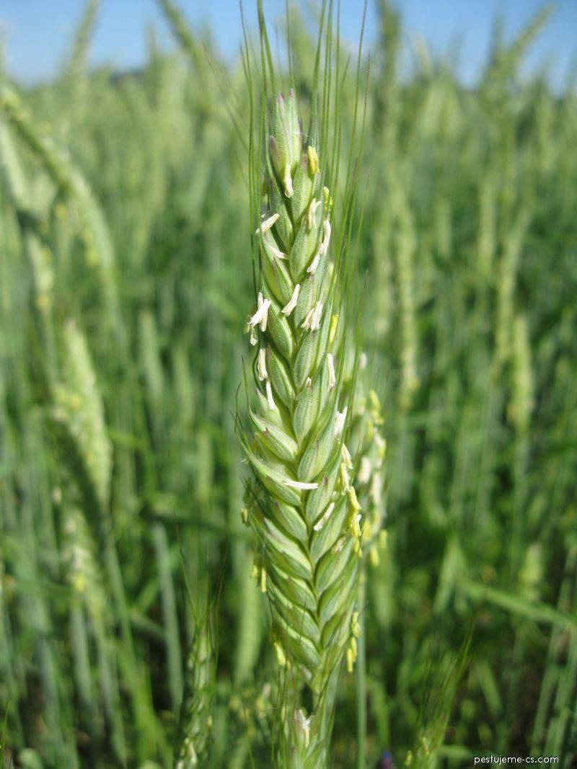
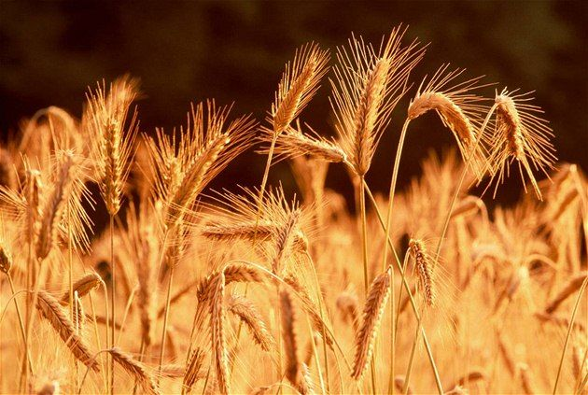
Žito seté

Slide 42
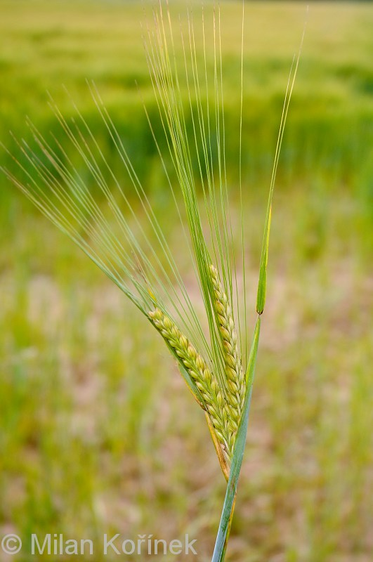
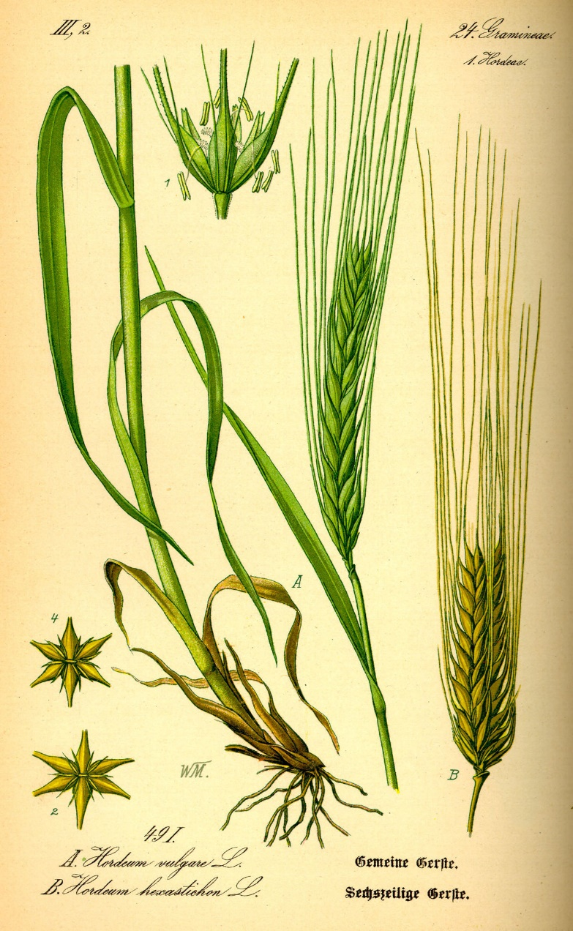
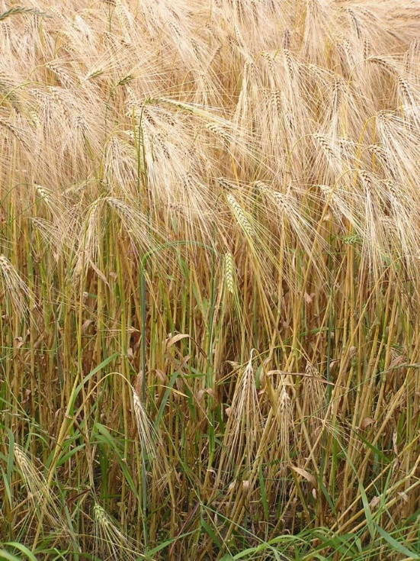
Ječmen dvouřadý

Slide 43
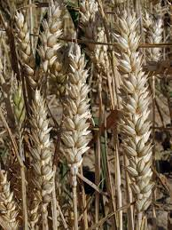
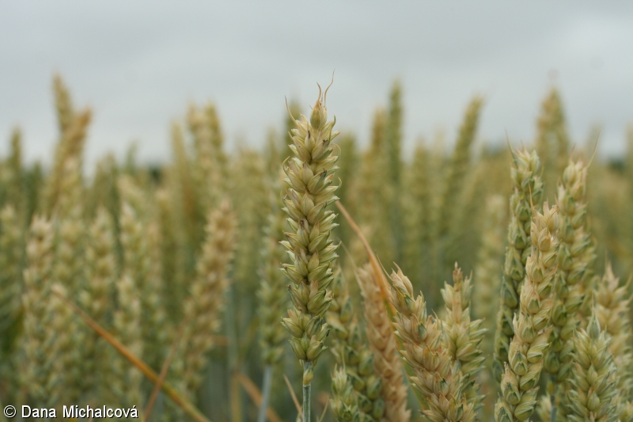
Pšenice obecná

Slide 44
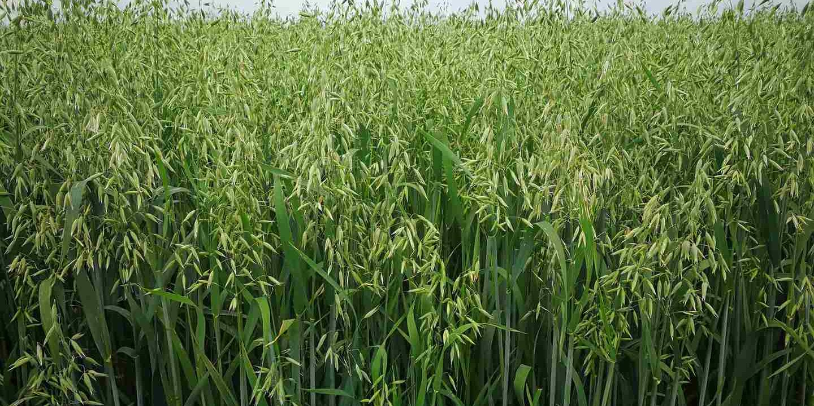
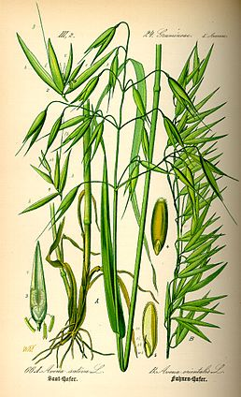
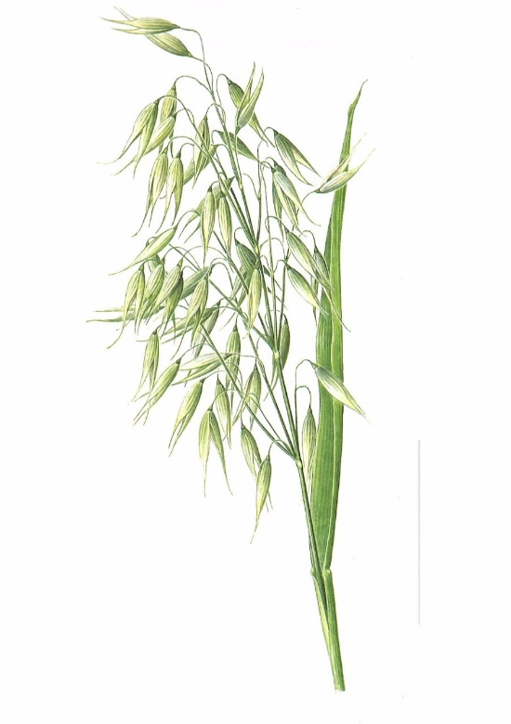
Oves setý

Slide 45
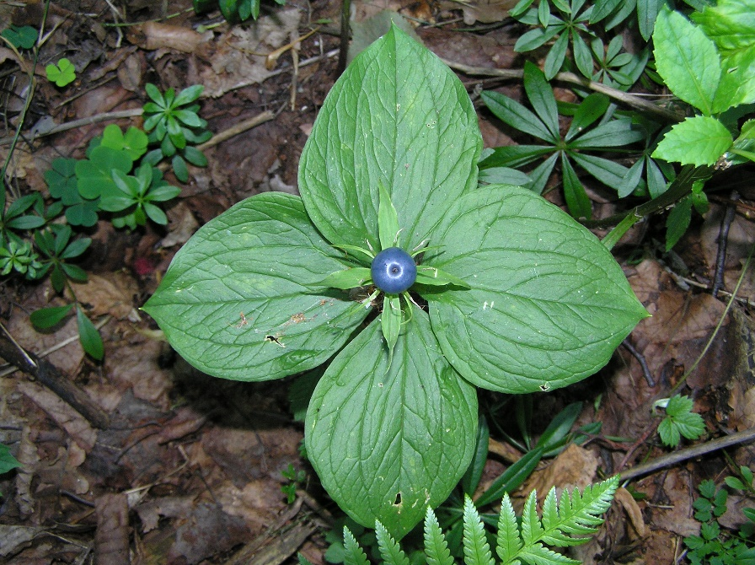
Vraní oko čtyřlisté

Slide 46
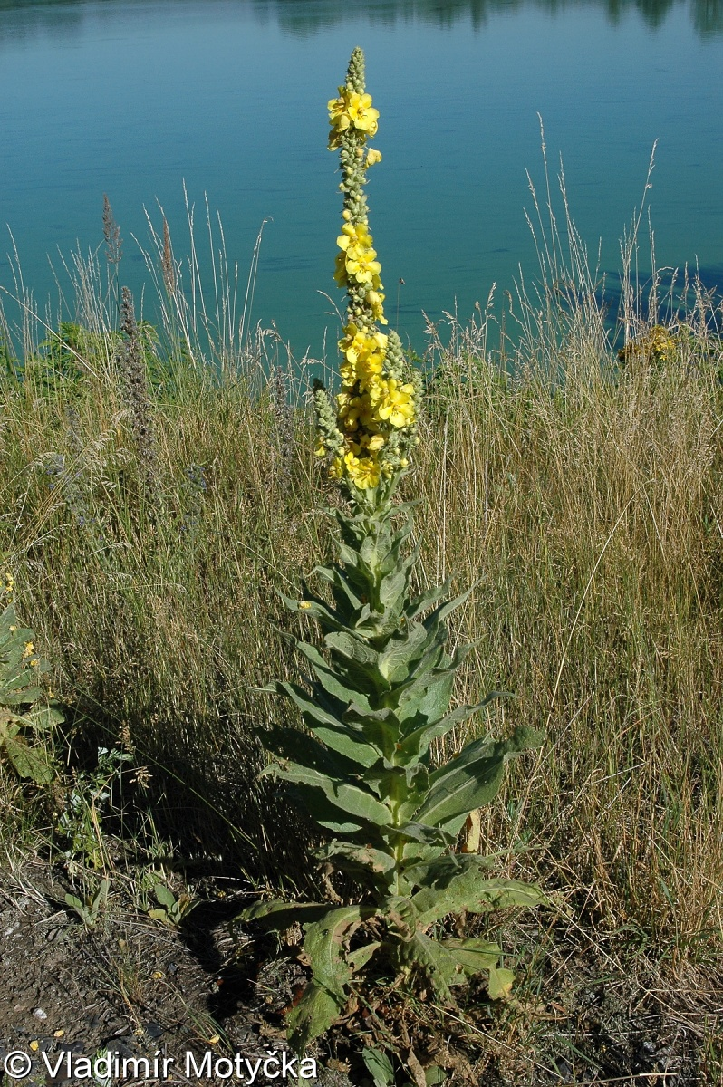
Divizna velkokvětá

Slide 47
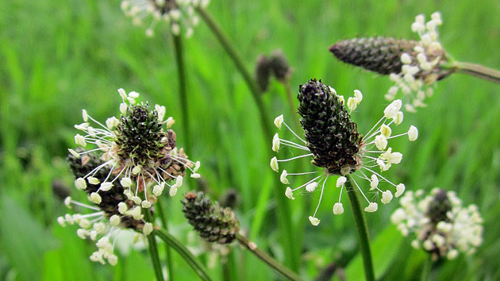
Jitrocel kopinatý

Slide 48
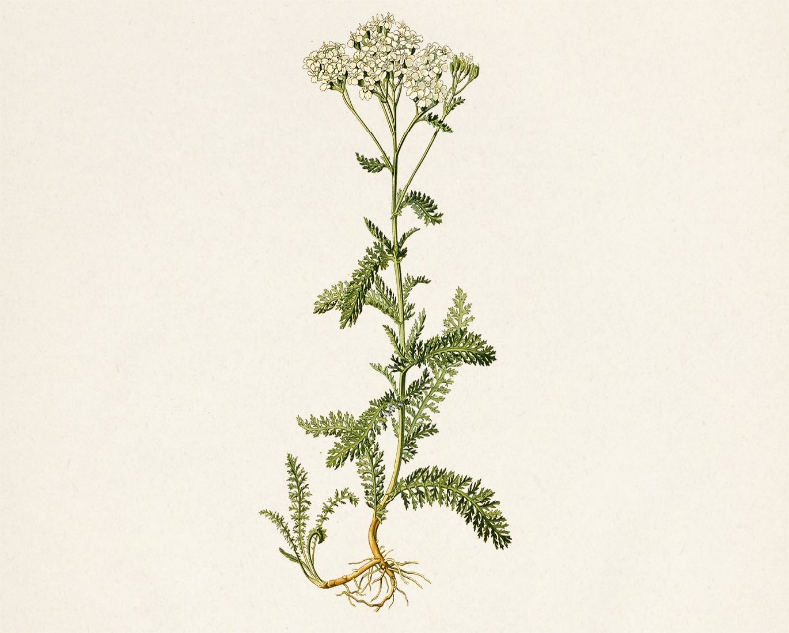
Řebříček obecný

Slide 49
Jeřáb ptačí

Slide 50
Rozrazil rezekvítek

Slide 51
Pryšec chvojka

Slide 52
Mateřídouška obecná

Slide 53
Topol osika

Slide 54
Tis červený

Slide 55
Šťovík obecný

Slide 56
Hloh obecný

Slide 57
Violka rolní

Slide 58
Pryskyřník prudký

Slide 59
Jasan ztepilý

Slide 60
Křen selský

Slide 61
Olše lepkavá

Slide 62
Bez černý

Slide 63
Ostružník křovitý

Slide 64
Přeslička rolní

Slide 65
Vlaštovičník větší

Slide 66
Javor klen

Slide 67
Brusnice borůvka

Slide 68
Kontryhel obecný

Slide 69
Svízel přítula

